Slide 1
ÖMER NASUHİ BİLMEN
A.İ.H.L
SENANUR
BEKTAŞ
10/E - 420
ARSLAN KÖSE

Slide 2
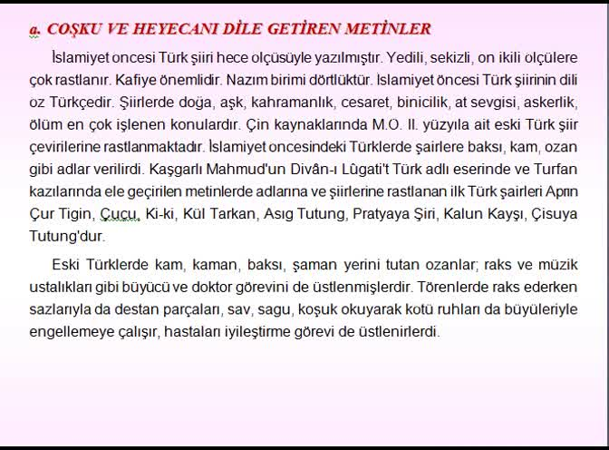

Slide 3
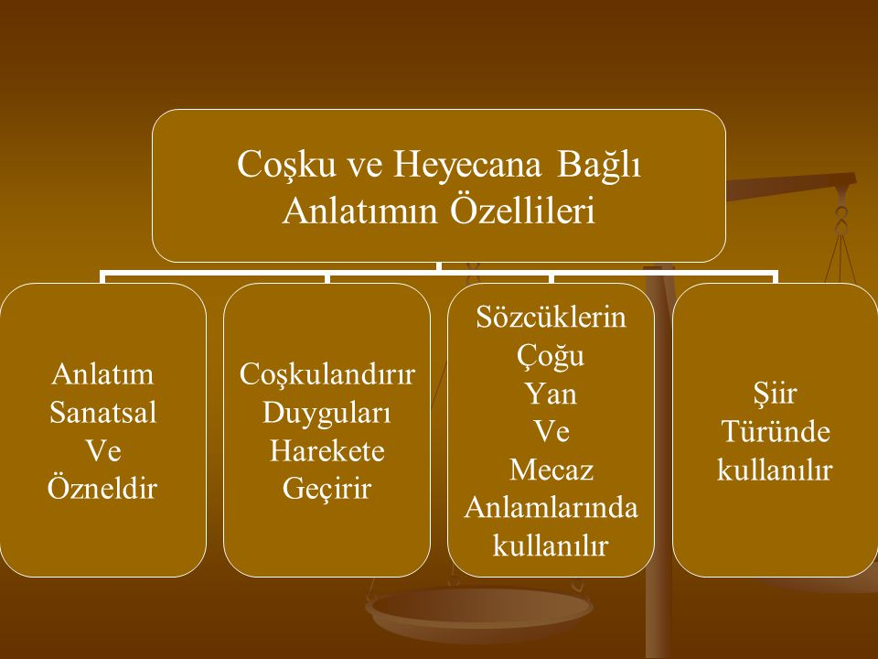

Slide 4
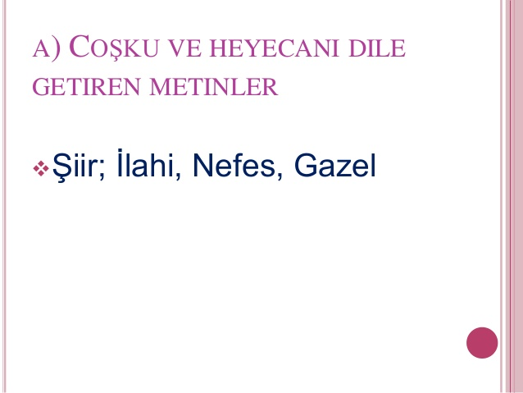

Slide 5
A) Coşku ve Heyecanı Dile Getiren Metinler (Şiirler)
1.İlahi
İlahinin özellikleri şunlardır:
➢ Kendine özgü bir ezgiyle okunur. ➢ Hem koşma, hem semai biçiminde ve hem hece hem de aruz ölçüsüyle yazılmıştır.
➢ Hece ölçüsünde 7, 8 ve 11 ‘li kalıplar tercih edilmiştir.
➢ Dörtlüklerden oluşur. Dörtlük sayısı 3 ila 7 arasında
değişir.
➢ Genelde şiirin içinde şairin mahlası geçer.
➢ İlahi denince akla ilk gelen isim Yunus Emre ‘dir.
✓ 13.yy şairidir.
✓ Hem hece hem de aruz ölçüsüyle şiirler yazmıştır.
✓ Sade bir dil kullanmıştır
✓ İlahileriyle meşhurdur.

Slide 6
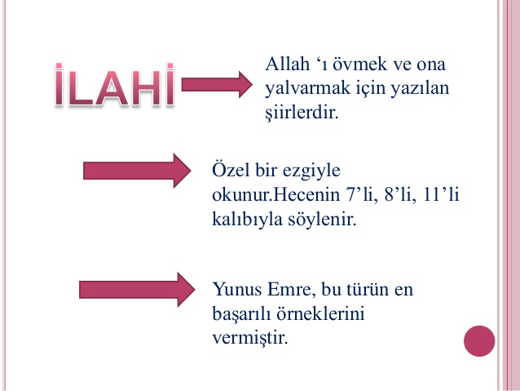

Slide 7
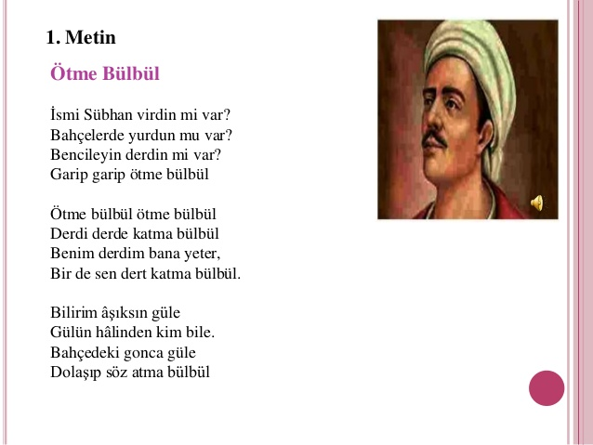

Slide 8
2. Nefes
Nefes, dini temellere bağlı âşık edebiyatı nazım şekillerinden ilahilerin Alevi-Bektaşi âşıklarınca yazılanlarına denir. Konusu genellikle tasavvuftaki vahdet-i vücud, Alevi-Bektaşi ilkeleri, tarikat kurallarıyla ilgilidir. Dili sade bir Türkçe olan nefesler biçim olarak koşmaya benzer.
Nefesin özellikleri şunlardır:
➢ Bektaşi şairlerinin yazdığı tasavvufi şiirlerdir.
➢ Genellikle, nefeslerde tasavvuftaki Vahdet-i Vücud felsefesi anlatılır.
➢ Bunun yanında Hz. Muhammed (A.S.M) ve Hz. Ali (R.A) için övgüler de söylenir.
➢ Nazım birimi dörtlüktür. Dörtlük sayısı 3 ila 8 arasında değişir.
➢ Hece ölçüsüyle yazılırlar. Ama aruz ölçüsüyle yazılan nefesler de vardır.
➢ Nefeslerde, kalenderâne ve alaycı bir üslup dikkati çeker.
➢ Özellikle Pir Sultan Abdal, bu tarzdaki şiirleriyle tanınır.
Örnek
Eşrefoğlu al haberi
Bahçe biziz bağ bizdedir
Biz de mevlanın kuluyuz
Yetmiş iki dil bizdedir

Slide 9
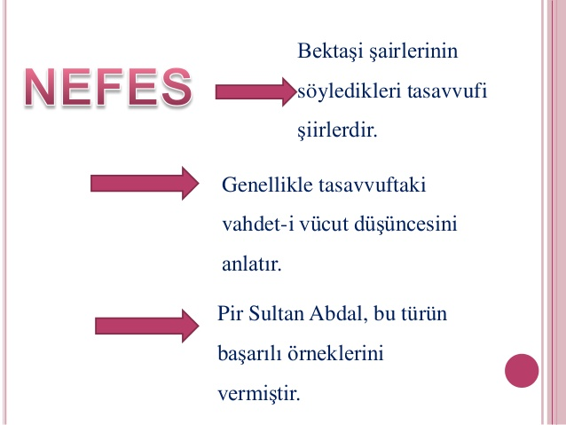

Slide 10
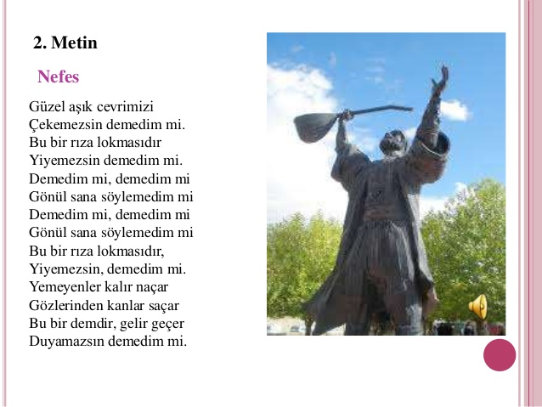

Slide 11
3.Gazel
Divan şiiri nazım şekillerindendir. Kelime olarak kadınlarla âşıkâne sohbet etmek, konuşmak anlamına gelir. Terim olarak aşk, şarap, tabiat ve kadın konularını işleyen şiirlere denir.
Gazelin özellikleri şunlardır:
➢ Beyit sayısı 5 ile 15 arasında değişir ama genelde busayı 5, 7, 9 beyittir.
➢ İlk beyit kendi arasında kafiyelidir. Gazelin kafiye düzeni (örgüsü) şöyledir; aa, ba, ca, da, ea, fa…
➢ Gazelin ilk beytine matla (doğuş yeri) denir.
➢ Gazelin son beytine makta (bitiş, kesiliş yeri) denir.
➢ Şairin isminin geçtiği beyte taç beyit denir.
➢ Gazelin en güzel beytine beytü’l-gazel denir. Bu beyte Şah beyit de denir.
➢ Gazelde genelde anlam bütünlüğü aranmaz, anlambeyitte tamamlanır.
➢ Bir gazelin bütününde aynı konu işleniyorsa, böyle gazellere yek-ahenk gazel denir.
➢ Bütün bir şiirin aynı söyleyiş güzelliğine sahip olduğugazellere yek-âvâz gazel denir.
➢ Divan edebiyatı şairleri bütün maharetlerini gazeldeortaya koyarlar. Büyük şair olmanın en büyük ölçütü gazellerdir.➢ Gazelde konu aşk, şarap, güzellik ve aşkın ıstırabıdır.
➢ Bazı gazellerin matladan sonra gelen beyitlerinde mısralar ortalarından bölünebilir. Bu durumda gazele iç kafiye hâkimdir. Böyle gazellere musammat gazel denir.
➢ Aruz vezniyle yazılır.
➢ Fuzûlî, Bâkî, Nedim, Şeyh Galip, Taşlıcalı Yahya vb. gazelin önemli isimleridir.

Slide 12
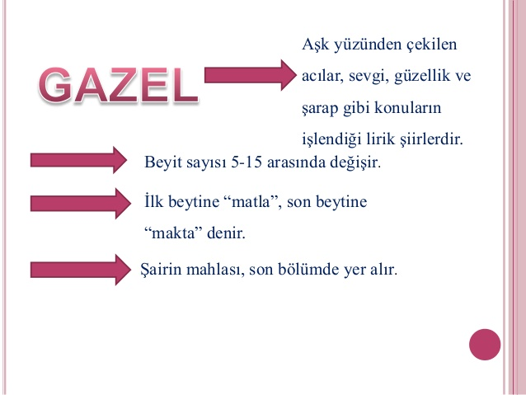

Slide 13
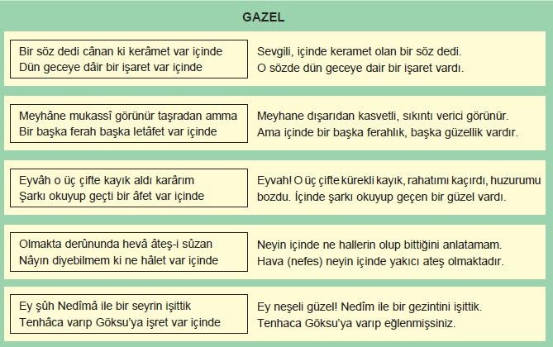

Slide 14
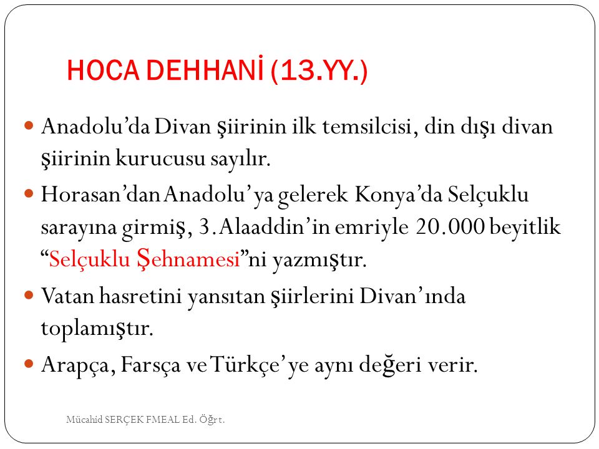

Slide 15

13.-14. yüzyıllarda oluşturulan olay çevresinde gelişen edebî metinler Battalnâme, Dânişmendnâme, Dede Korkut Hikâyeleri gibi destansı hikâyeler ile bazı mesnevilerdir.

Slide 16
BATTALNÂME
Battalnâme, Emevilerin 8. yüzyılda Bizans'a karşı yürüttüğü savaşlarda ünlemiş, Türkler arasında da "Battal Gâzi, Seyyid Battal, Seyyid Battal Gâzi" adlarıyla bilinip destanlaşmış bir Arap kahramanının mücadelelerinin Türk bir kahramana uyarlanarak anlatıldığı eserlerin genel adıdır.
Battal Gâzi'nin Simbat isimli bir Hristiyan hükümdarla mücadelesinin anlatıldığı aşağıdaki par­ça, 15. yüzyıldan kalma bir "Battalnâme"den alınmıştır.

Slide 17
olay örgüsü
- Simbat, harap bir kaleyi onarıp oraya yerleşir; Müslüman halka zulmeder.
- Battal Gazi Simbat’la savaşmak için yola çıkar.
- Battal Gazi Sİmbat’ın hakim olduğu kaleye baskın düzenler.
- Baskın sırasında Battal’ın karşısına Simbat çıkar; Battal onunla vuruşur.
- Simbat kaçıp kaleye sığınır.
- Battal Gazi bir su yolundan kaleye girer.
- Yaşlı bir kadın Battal’ı oğlu sanarak evine alır.
- Battal, Simbat’ın karşısına çıkar, onu Müslüman olmaya davet eder.
- Battal Gazi, Müslüman olmayı kabul etmeyen Simbat’ı öldürür.
- Malatya’dan üç yüz gazi gelip kalenin fethi için Battal Gazi’ye yardım eder.
- Battal Gazi, Simabat’ın kızını Hüseyin İbn-i Ali’yle evlendirir.
- Battal Gazi kaleyi yıktırıp Malatya’ya döner.

Slide 18
DANİŞMENDNÂME
Dânişmendnâme, Battal Gâzi'nin soyundan geldiğine inanılan Melik Dânişmend Ahmet Gâzi'nin Anadolu'da Müslüman olmayan topluluklarla yaptığı destansı savaşları konu edinen eserdir.
Sözlü gelenek içinde oluşmaya başlayan Dânişmendnâme, önce Selçuklu Sultanı İkinci İzzeddin Keykâvus'un emriiyle onun yazıcılarından Mevlânâ İbni Alâ tarafından H. 642'de (M. 1244-1245) mensur olarak kale­me alınmıştır. Tokat Dizdarı Ârif Ali, Mevlânâ İbni Alâ'nın bu eserinin içine çeşitli nazım parçaları katarak eseri H. 762'de (M. 1360) yeniden yazmıştır.

Slide 19
On Beşinci Bölüm:
On beşinci meclise başlayalım,
Sözü gül budağına aşılayalım.
Râviler şöyle rivayet eyledi.
Her biri gördüğünden söyledi.
Ey dost, bir gece Haraşna'da,
Melik ve pehlivanlar yatarken
Bir rüya gördü, rüyada ne gördüğünü dinle:
Gördü ki Seyyid Battal gelmiş, ayakta bekler.
Atı, silahı ve elbisesi ile
Hem de şahane elbiseler ile geldi.
Melik'le karşılaşınca dedi ki ayağa kalk,
Ne yatıyorsun, huzuru sağladın mı?

Slide 20
Gümenek halkı, Tokat halkıyla
Mankuriyye halkı da tamamen,
Kâfir elinden çok sıkıntı çekmektedir.
Burada bu nasıl rahatlık içerisinde uyuyabilir?
Dört yanına göz kulak tutmuyorsun.
O Müslümanların elinden tutmuyorsun.
Ey dost, uyuma, ayağa kalk, onlara yetiş!
Tanrı ancak bu hâlde senden razı olur.
Ne yatıyorsun, ne yatıyorsun ayağa kalk,
Hz. İsrafil suru çalınca yatarsın.

Slide 21
DEDE KORKUT HİKÂYELERİ
Dede Korkut Hikâyeleri, 15. yüzyılın sonuyla 16. yüzyılın başı arasında Anadolu'da yazıya geçirildiği tahmin edi­len, yazarı belli olmayan, Oğuz Türklerinin düşmanlarıyla savaşlarını ve kendi aralarındaki mücadelelerini konu edi­nen destansı hikâyelerdir.
Bugün Dede Korkut Hikâyeleri olarak adlandırılan eserin tam adı "Kitâb-ı Dedem Korkud Alâ Lisân-ı Tâife-i Oğuzan"dır. Eserde her biri tek başına bağımsız ve eksiksiz bir metin niteliği taşıyan on iki hikâye yer almaktadır

Slide 22
13. ve 14. Yüzyıllarda Öğretici Metinler
Öğretmek amacıyla kaleme alınan edebî eserler didaktik diye adlandırılır. Edebiyat terimi olarak daha çok dinî, ahlaki, felsefi, sosyal, edebî, estetik gibi konularda bilgi ve öğüt vermek için yazılan manzum eserler didaktik, yani öğreticidir. Aydınlatıcı, yol gösterici, tenkit edici metinlerdir.
Konuları: Din, tasavvuf, İslam menkıbeleri, tıp ve tabiattır.
Eski çağlarda ilk edebî eserlerin çoğu didaktik özellikler taşır. Öğretici nitelikteki hayvan hikâyelerini (fabl) bu türün ilk örnekleri sayabiliriz.
13. ve 14. yüzyıllardaki öğretici metinler ikiye ayrılır:
Tasavvufi Metinler
Nasreddin Hoca Fıkraları

Slide 23
Öğretici metinler; haber ve bilgi vermek, ikna etmek, kanıları değiştirmek, uyarmak, düşündürmek, yönlendir­mek, tanıtmak vb. amaçlarla kaleme alınan metinlerdir.
13 ve 14. yüzyıllarda oluşturulan öğretici metinlerde İslam medeniyetinin zihniyet üzerindeki etkisinden ötürü birtakım Arapça ve Farsça kelimeler kullanılmışsa da metinler genel olarak sade ve anlaşılır bir dille (sade ne­sir) kaleme alınmıştır.
Bu metinlerde ele alınan en önemli temalar şunlardır: İslam, tasavvuf, din büyüklerinin ve tarihî şahsiyet­lerin yaşamları ve olağanüstü davranışları, tıp, tabiat.

Slide 24
1) Tasavvufi Metinler
13. ve 14. yüzyıllardaki tasavvufi metinler İslâmiyet’in etkisiyle ortaya çıkmıştır. İslâmiyet’in kökleşip yayılmasında büyük etkisi olan tasavvuf zamanla edebî eserlerde de işlenmiş din ve tasavvuf edebiyat aracılığıyla yayılmaya çalışılmıştır. Tasavvufi metinlerde asıl olan sanat yapmak değil dinî-tasavvufi düşünceyi yaymaktır.
Bu dönemde Mevlana’nın Mesnevi adlı eseri ön plana çıkmıştır. Mesnevî, tasavvufi, felsefi ve ahlaki bir eserdir.
Mevlana, Yaşam felsefesi ile bütün dünyaya sevgiyi, hoşgörüyü, iyiliği ve güzelliği yansıtmış ve yol göstermiş bir Türk İslam mutasavvıfı ve şairidir. İlahi aşkı ruhunda bütünleştirmiş, gönüller sultanı ünlü Türk sufîsi Mevlâna’nın her dönemde insanlara rehberlik eden sözlerinin XIII. yüzyıldan bu yana bütün insanlıkça benimsenmiştir.

Slide 25
Nas
NASREDDİN HOCA FIKRALARI
Kısa ve özlü anlatımı olan nükteli, güldürücü halk hikâyelerine fıkra denir. Türk kültür, edebiyat ve folkloru açısından fıkra denince akla gel en ilk isim, Naslettin Hoca'dır. Bir taraftan güldüren öte taraftan düşündü­ren Nasrettin Hoca fıkraları, Türk halkının olay ve olgu­lar karşısında takındığı tavrın dokundurmalı ve esprili bir dille dışa vurumudur.
Bu fıkraların orijinallerine yani Nasrettin Hoca'nın yaşadığı zaman diliminin Türkçesinin dil ve anlatım özelliklerini barındıran şekillerine ulaşmak olanaksızdır. Çünkü bu fıkralar, ilk söylendikleri anda yazıya geçiril­memiş, zamanla sözlü gelenek içinde çeşitli değişiklikle­re uğrayarak günümüze dek ulaşmıştır.
Hoca, 1284 yılında 76 yaşındayken Akşehir'de ve­fat etmiş ve oraya defnedilmiştir.

Slide 26
KAYNAKÇA
http://www.edebiyatogretmeni.org/
/islam-uygarligi-cevresinde-gelisen-turk-edebiyati/
Olayçevresindeoluşanedebimetinler
10.SINIF EDEBİYAT KİTABI

